Slide 1
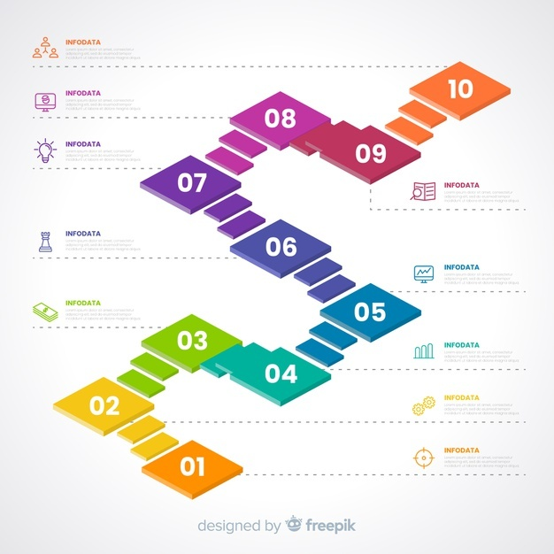
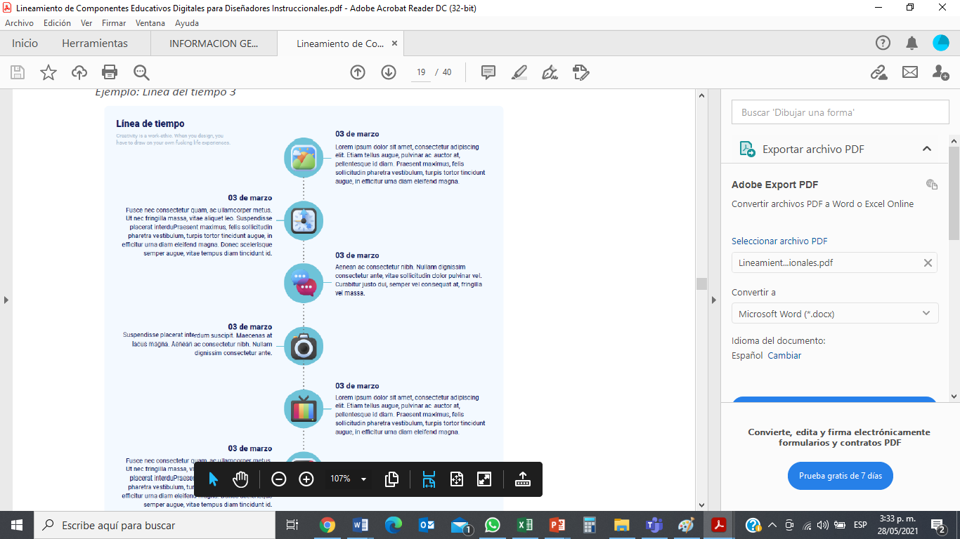
Recurso de aprendizaje tipo línea de tiempo interactiva, gama media 4.
DI_CF1_Legislación
https://www.freepik.es/vector-gratis/concepto-pasos-infograficos-coloridos_5358500.htm#page=1&query=linea%20de%20tiempo&position=18&from_view=search

Slide 2
Indicaciones para la producción
Estudios ambientales
Normatividad
Se solicita a producción la elaboración de este recurso de aprendizaje tipo línea de tiempo interactiva, gama media, con la información contenido en cada diapositiva.
Se anexa el enlace a la propuesta de infografía y los enlaces correspondientes a las normatividades mencionadas por el autor están vinculados a cada norma.
1973
LEY 23 DE 1973
Se expide el código de los recursos naturales y protección al medio ambiente para todo el territorio colombiano.
Artículos del 1 al 20.
RESOLUCIÓN 1023 DE 2005
Establece las guías ambientales como instrumento de autogestión y autorregulación.
2006
2009
LEY 1333 DE 2009
Se crea el procedimiento sancionatorio ambiental para Colombia.
http://www.suin-juriscol.gov.co/viewDocument.asp?id=1579056
https://www.icbf.gov.co/cargues/avance/docs/resolucion_minambientevdt_1023_2005.htm
http://www.suin-juriscol.gov.co/viewDocument.asp?id=1677544

Slide 3
Indicaciones para la producción
Se solicita a producción la elaboración de este recurso de aprendizaje tipo línea de tiempo interactiva, gama media, con la información contenido en cada diapositiva.
Se anexa el enlace a la propuesta de infografía y los enlaces correspondientes a las normatividades mencionadas por el autor están vinculados a cada norma.
2010
Define los criterios que deben tener en cuenta las autoridades para imponer sanciones tipo ambiental.
DECRETO 3678 DE 2010
DECRETO 2820 DE 2010
Reglamenta el tema de las licencias ambientales en el sector de hidrocarburos, minero, construcción, energía nuclear, sector marítimo, etc.
2010
2010
Reglamenta el registro único de infractores ambientales, publicados en la ventanilla integral de tramites ambientales VITAL.
http://www.suin-juriscol.gov.co/viewDocument.asp?id=1878340
https://www.ani.gov.co/normatividad-inco/decreto-no-2820-de-2010-283
http://portal.anla.gov.co/documentos/tramites_servicios/res_0415_010310.pdf
RESOLUCIÓN 415 DE 2010

Slide 4
Indicaciones para la producción
Se solicita a producción la elaboración de este recurso de aprendizaje tipo línea de tiempo interactiva, gama media, con la información contenido en cada diapositiva.
Se anexa el enlace a la propuesta de infografía y los enlaces correspondientes a las normatividades mencionadas por el autor están vinculados a cada norma.
2010
Establece las alternativas de disposición provisional y final de la fauna y flora terrestre y acuática después de ser decomisadas.
RESOLUCIÓN 2064 DE 2010
Plan de desarrollo Nacional 2014-2018. – Artículos 223 al 226.
Directrices para los estudios de impacto ambiental.
2011
LEY 1450 DE 2011
2011
Fija las tarifas para el cobro de los servicios de evaluación y seguimiento de las licencias ambientales de Colombia.
RESOLUCIÓN 260 DE 2011
https://www.icbf.gov.co/cargues/avance/docs/resolucion_minambientevdt_2064_2010.htm
http://www.suin-juriscol.gov.co/viewDocument.asp?ruta=Leyes/1680917
https://normograma.info/findeter/docs/resolucion_anla_0260_2011.htm

Slide 5
Indicaciones para la producción
Se solicita a producción la elaboración de este recurso de aprendizaje tipo línea de tiempo interactiva, gama media, con la información contenido en cada diapositiva.
Se anexa el enlace a la propuesta de infografía y los enlaces correspondientes a las normatividades mencionadas por el autor están vinculados a cada norma.
2016
RESOLUCIÓN 668 DE 2016
Establece la obligatoriedad del uso racional de bolsas plásticas en almacenes de cadena y su posterior modificación con la resolución 2184 del 2019.
2017
LEY 1844 DE 2017
Adopta el acuerdo de París del convenio marco de las naciones unidas sobre el cambio climático.
2017
Crea el sistema de pago por servicios ambientales y otros incentivos a la conservación.
http://www.andi.com.co/Uploads/res._2184_-_2019_por_la_cual_se_modifica_la_resolucion_668_de_2016_sobre_uso_racional_de_bolsas_plasticas_y_se_adoptan_otras_disposiciones_1.pdf
http://www.suin-juriscol.gov.co/viewDocument.asp?ruta=Leyes/30032607
http://www.suin-juriscol.gov.co/viewDocument.asp?id=30030677
DECRETO 870 DE 2017

Slide 6
Indicaciones para la producción
Se solicita a producción la elaboración de este recurso de aprendizaje tipo línea de tiempo interactiva, gama media, con la información contenido en cada diapositiva.
Se anexa el enlace a la propuesta de infografía y los enlaces correspondientes a las normatividades mencionadas por el autor están vinculados a cada norma.
2018
Define las directrices para la gestión del cambio climático de las personas públicas y privadas.
LEY 1931 DE 2018
2018
Reglamenta el sistema de monitoreo, reporte y verificación de las acciones de mitigación a nivel nacional frente a los gases de efecto invernadero.
RESOLUCIÓN 1447 DE 2018
2018
RESOLUCIÓN 2210 DE 2018
Reglamenta el uso del sello minero ambiental colombiano de naturaleza voluntaria. El cual debe ser avalado por ANLA mediante la resolución 2210 de 2018.
https://funcionpublica.gov.co/eva/gestornormativo/norma.php?i=87765
https://www.icbf.gov.co/cargues/avance/docs/resolucion_minambienteds_1447_2018.htm
http://portal.anla.gov.co/autorizacion-otorgar-derecho-al-uso-del-sello-ambiental-colombiano

Slide 7
Indicaciones para la producción
Se solicita a producción la elaboración de este recurso de aprendizaje tipo línea de tiempo interactiva, gama media, con la información contenido en cada diapositiva.
Se anexa el enlace a la propuesta de infografía y los enlaces correspondientes a las normatividades mencionadas por el autor están vinculados a cada norma.
2019
Establece términos de referencia para elaborar estudios de impacto ambiental, para poder tramitar licencias ambientales de los proyectos de explotación de materiales de construcción.
RESOLUCIÓN 1561 DE 2019
El Plan de Desarrollo del 2018 al 2022, establece unos acuerdos o pactos que son los ejes del mismo, entre ellos esta: el Pacto por la Sostenibilidad.
2018-2022
PLAN DE DESARROLLO
2030
COLOMBIA Y LA AGENDA 2030
Colombia como país miembro de la UNESCO, debe implementar los Objetivos de Desarrollo Sostenible, entre los cuales hay varios que tienen que ver con el medio ambiente.
https://www.icbf.gov.co/cargues/avance/docs/resolucion_minambienteds_1561_2019.htm
https://www.dnp.gov.co/DNPN/Plan-Nacional-de-Desarrollo/Paginas/Pactos-Transversales/Pacto-por-la-sostenibilidad/Sostenibilidad.aspx
https://ods.gov.co/es

